Slide 1
SVEHRVATSKA SVEČANOST DANA KRUHA 15.LISTOPAD 2017. MALINSKA, KRK

Slide 2
Ciljevi i zadaci:
upoznati djecu i učenike s nastajanjem kruha (od zrna do kruha)
približiti im blagovanje kruha i narodne običaje
poučiti mlade o kruhu kao izrazu životne i duhovne snage
upoznati učenike sa žetvenim i ostalim običajima
upoznati učenike s autohtonim i/ili starim vrstama voća i drugim plodovima zemlje (povrće, žitarice, gljive, ljekovito i začinsko bilje)
upoznati učenike sa zastupljenošću i načinima očuvanja pojedinih vrsta (izgled sjemena, način i vrijeme sadnje, vegetacijski ciklus)
upoznati učenike s razlikama između ekološki zdrave hrane i genetski modificiranih organizama
ukazati na važnost zdrave prehrane i prednosti ekološke poljoprivrede

Slide 3
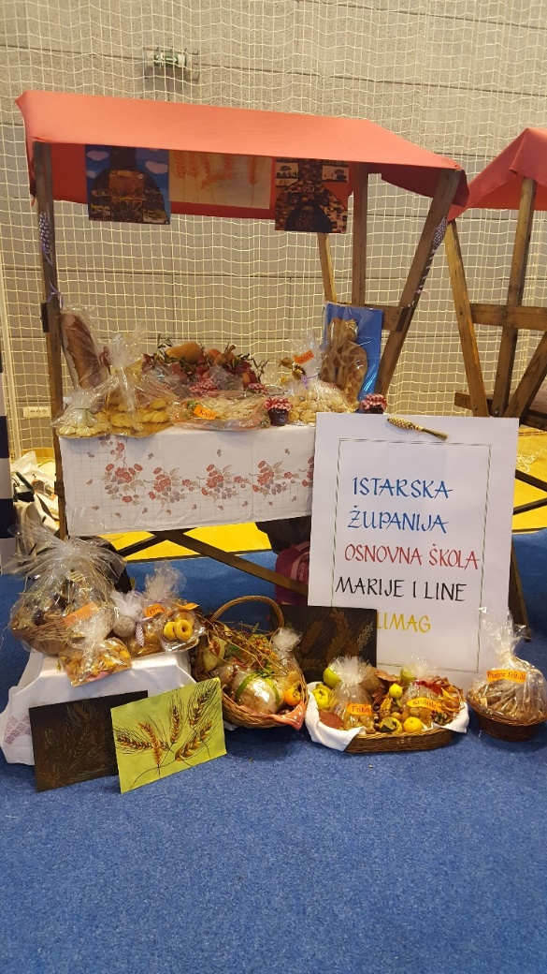
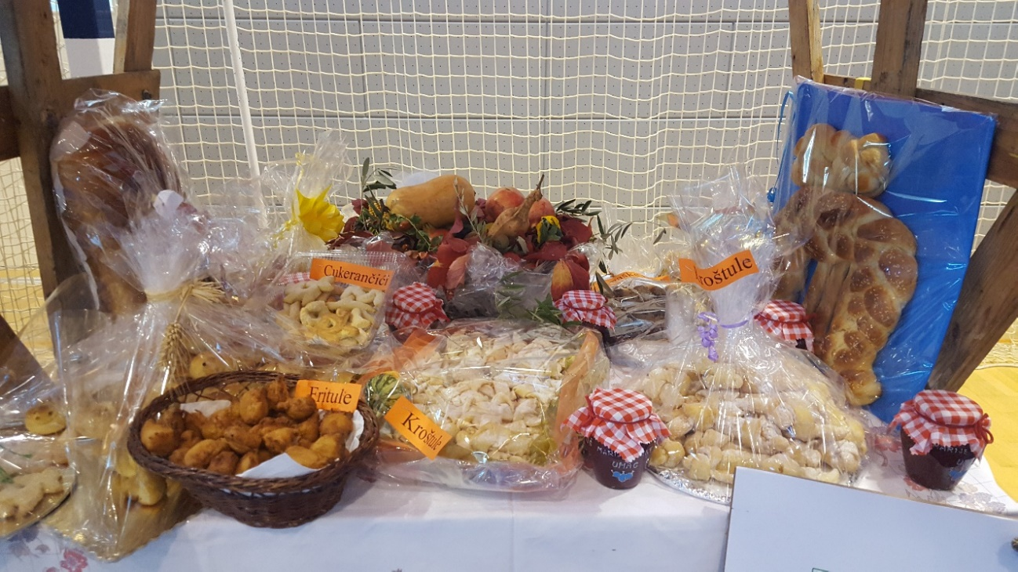

Slide 4
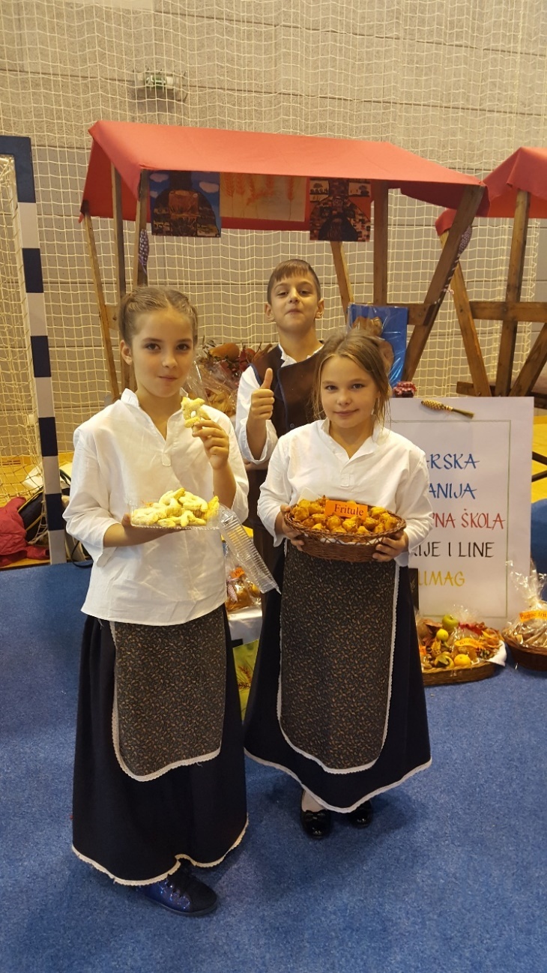
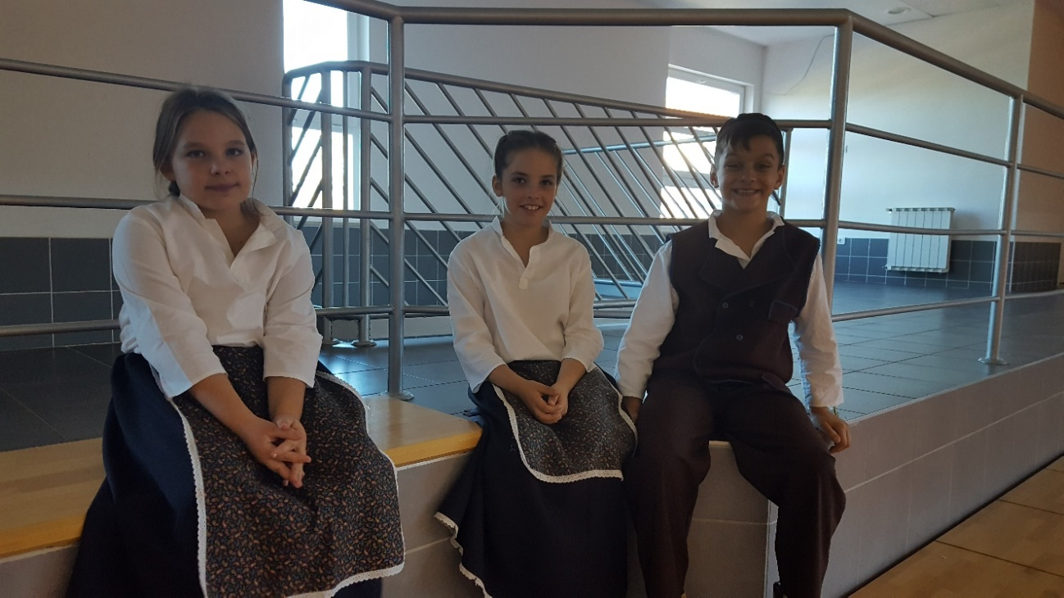

Slide 5
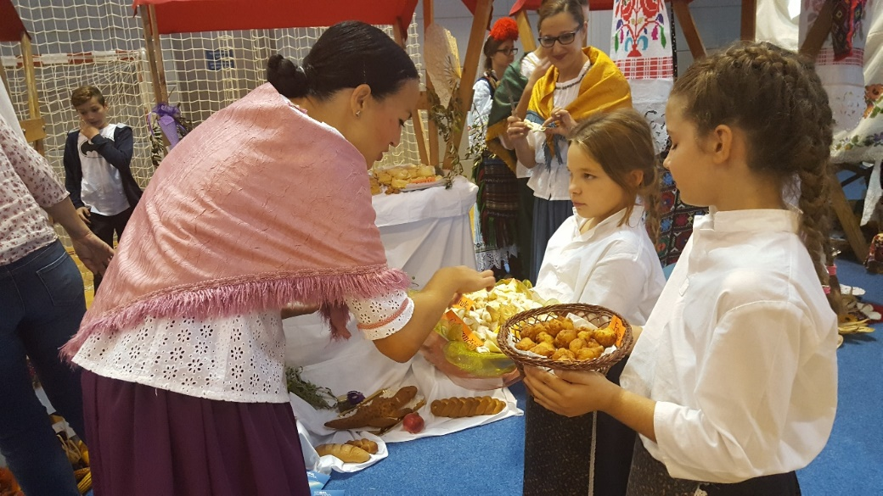
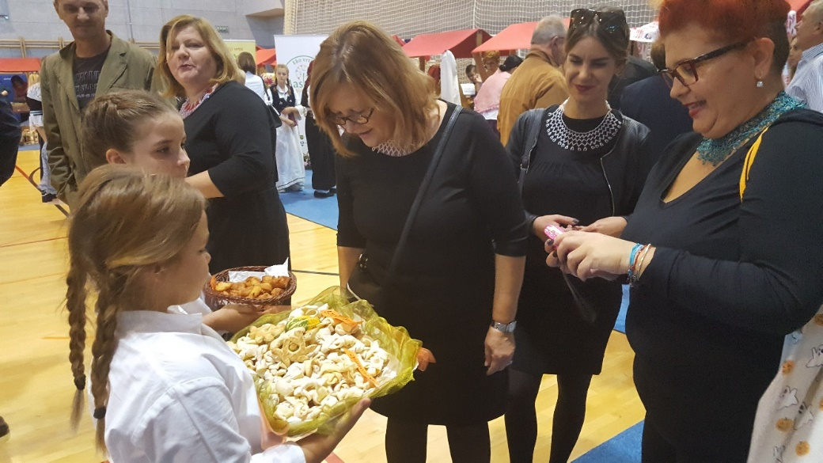
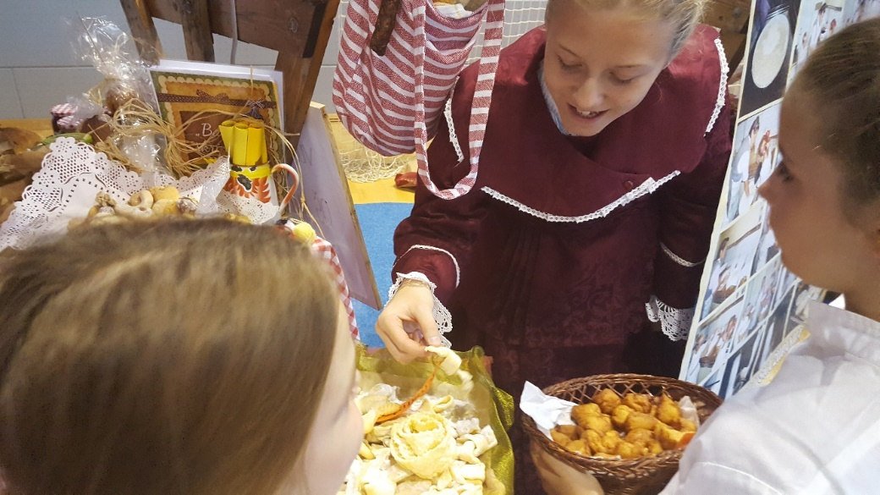
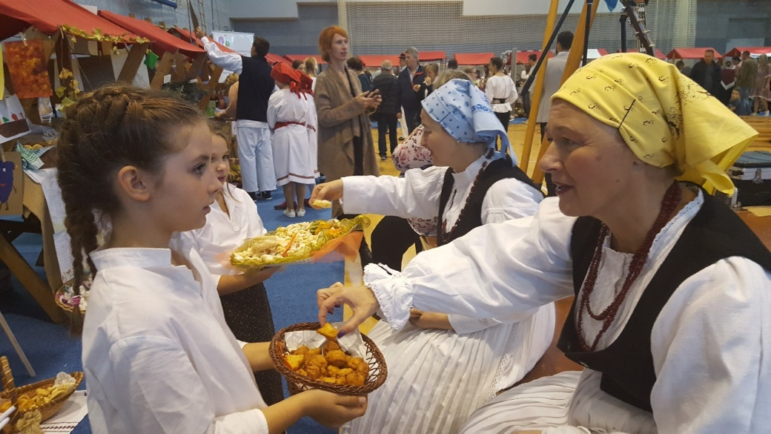

Slide 6
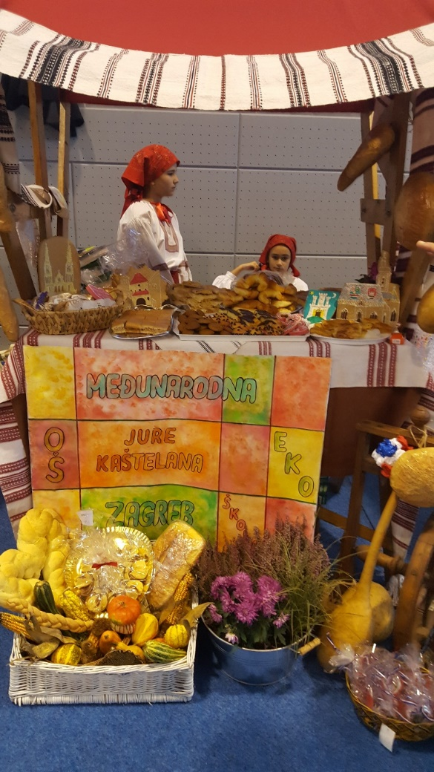
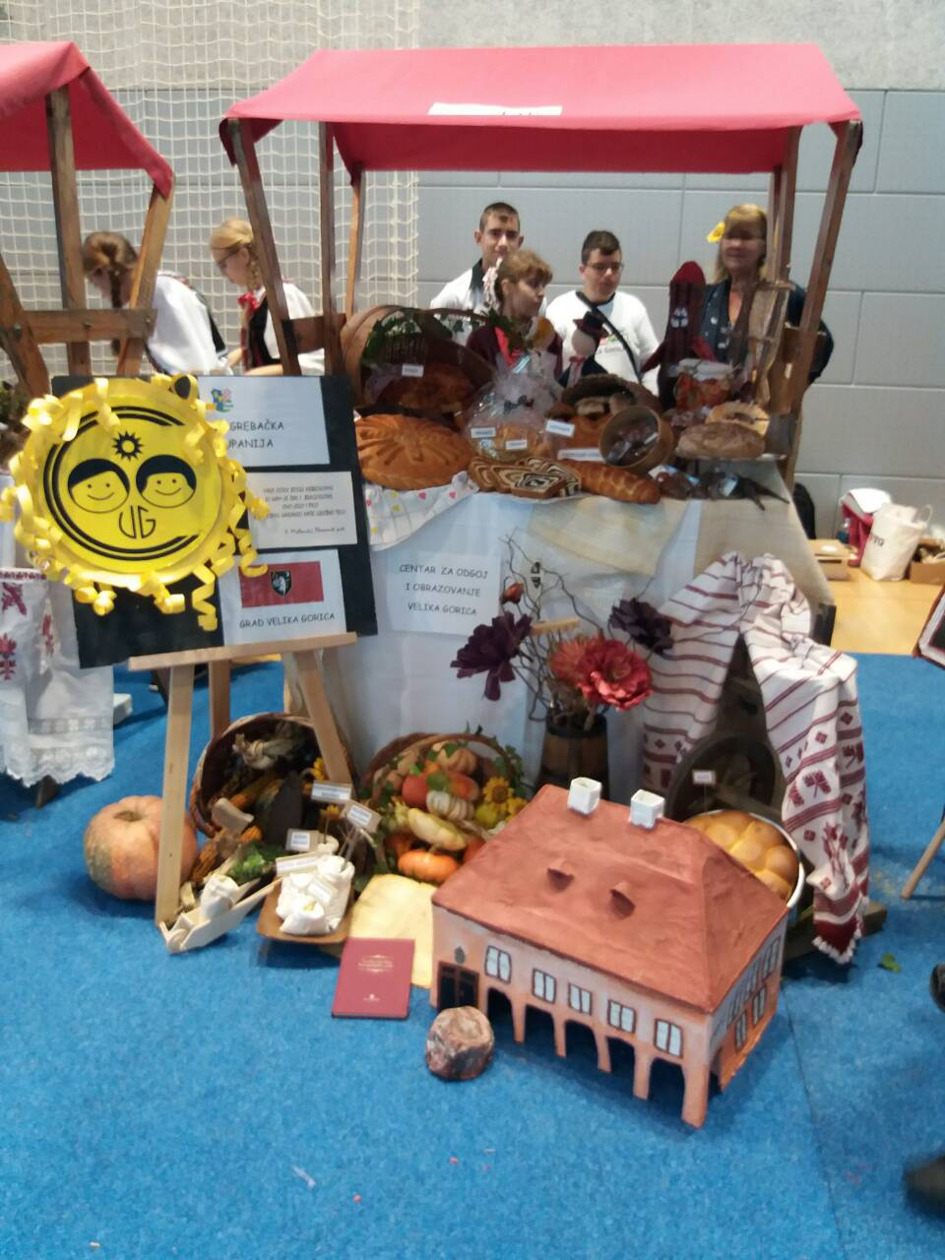
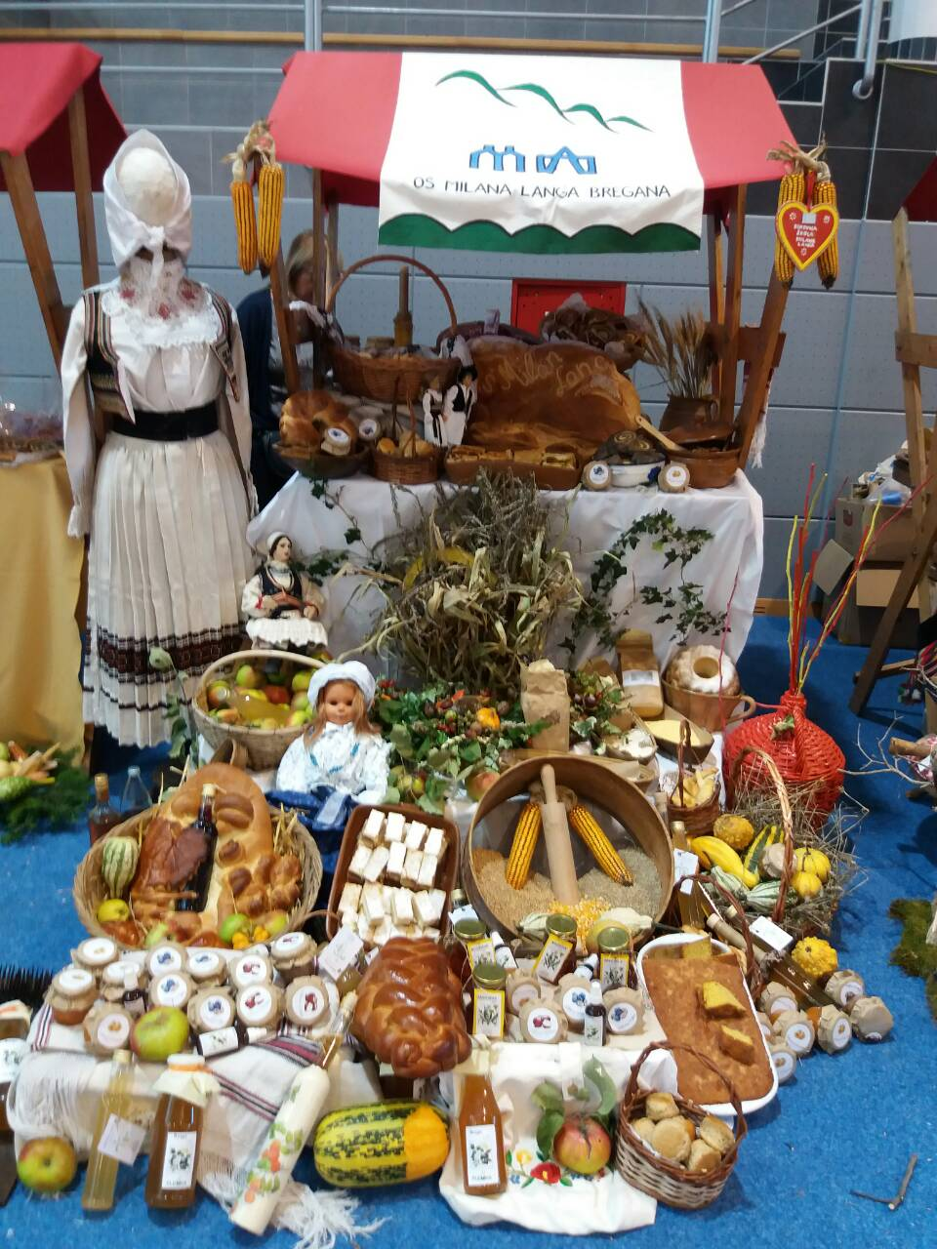

Slide 7
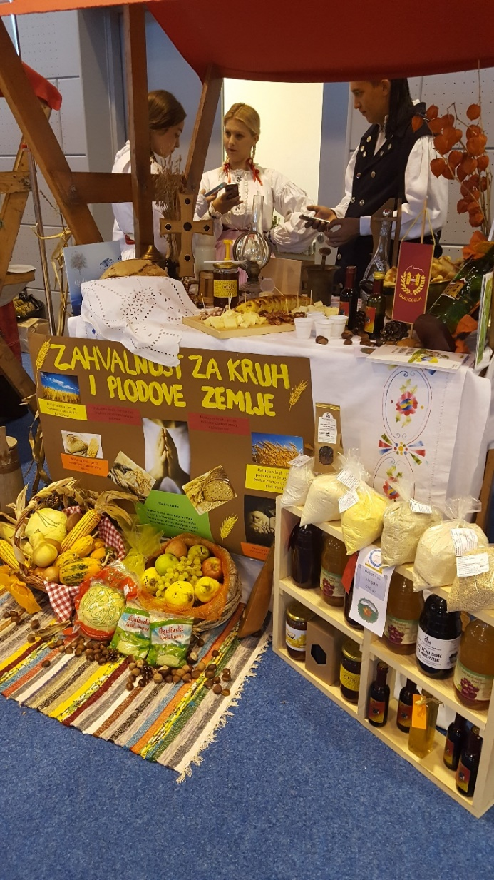
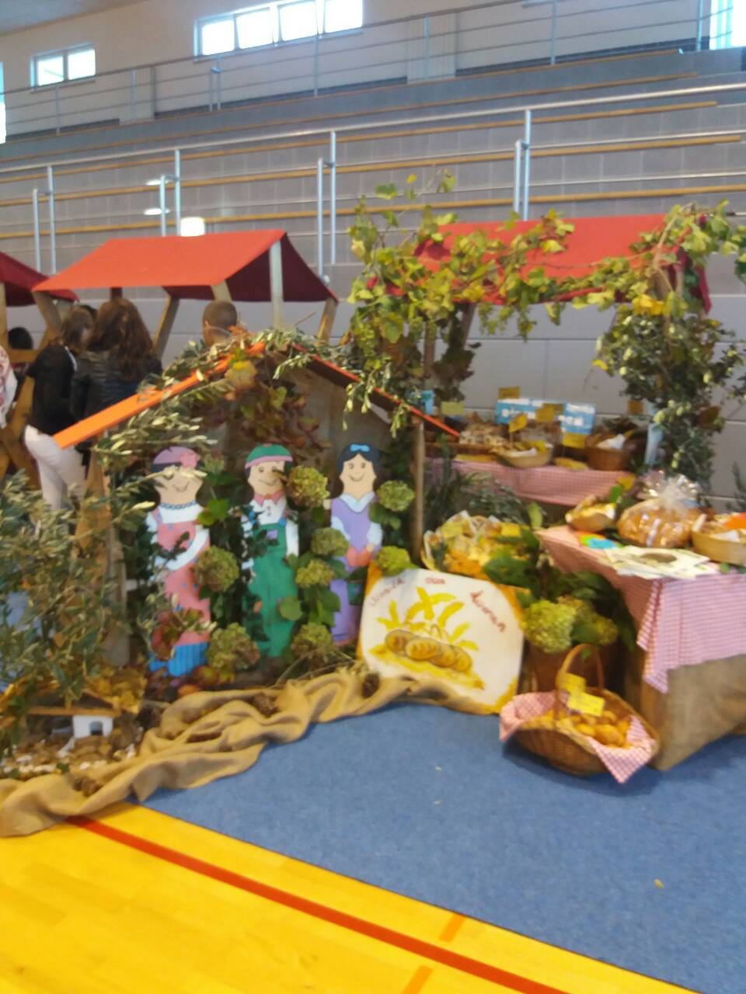
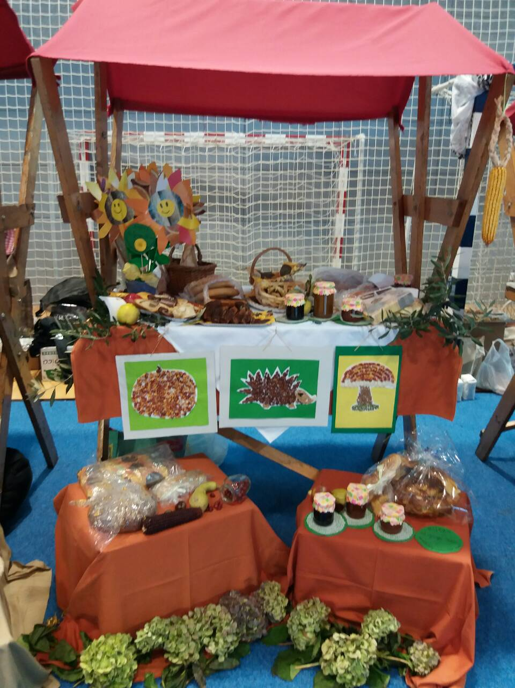

Slide 8
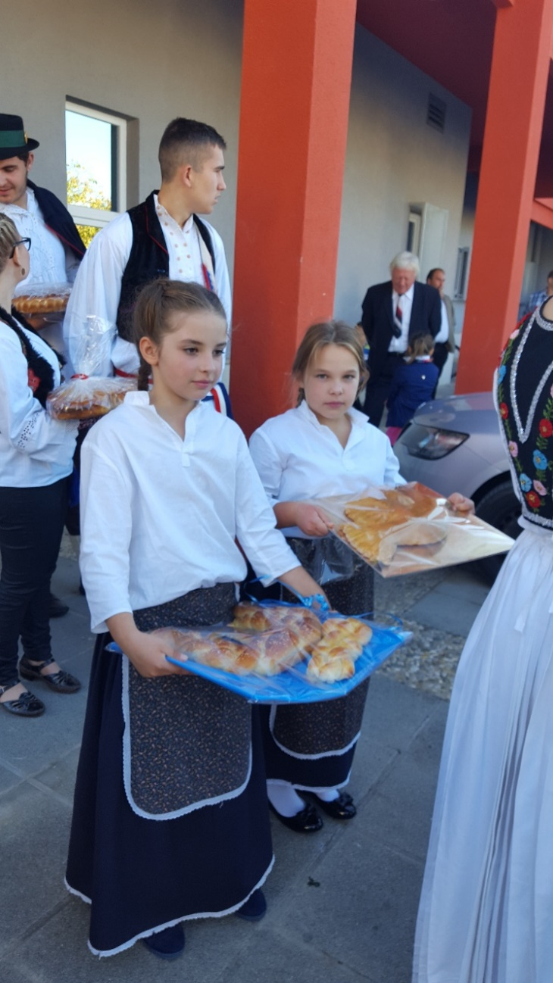
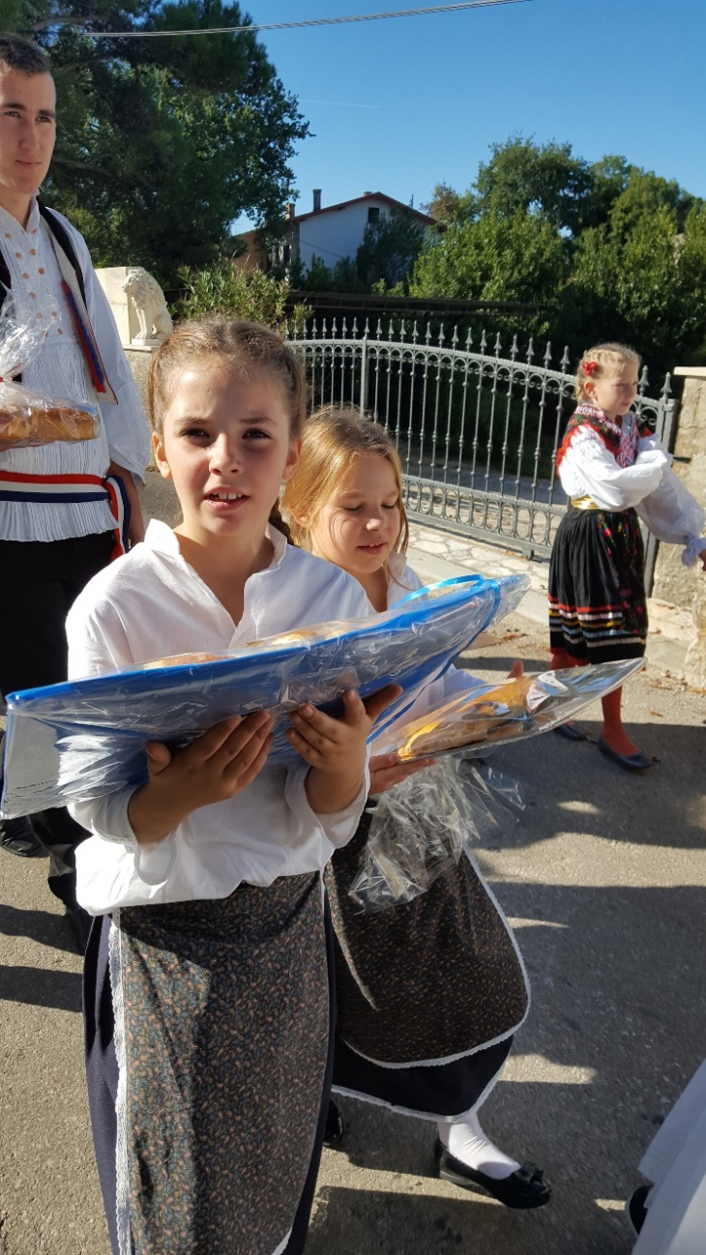

Slide 9
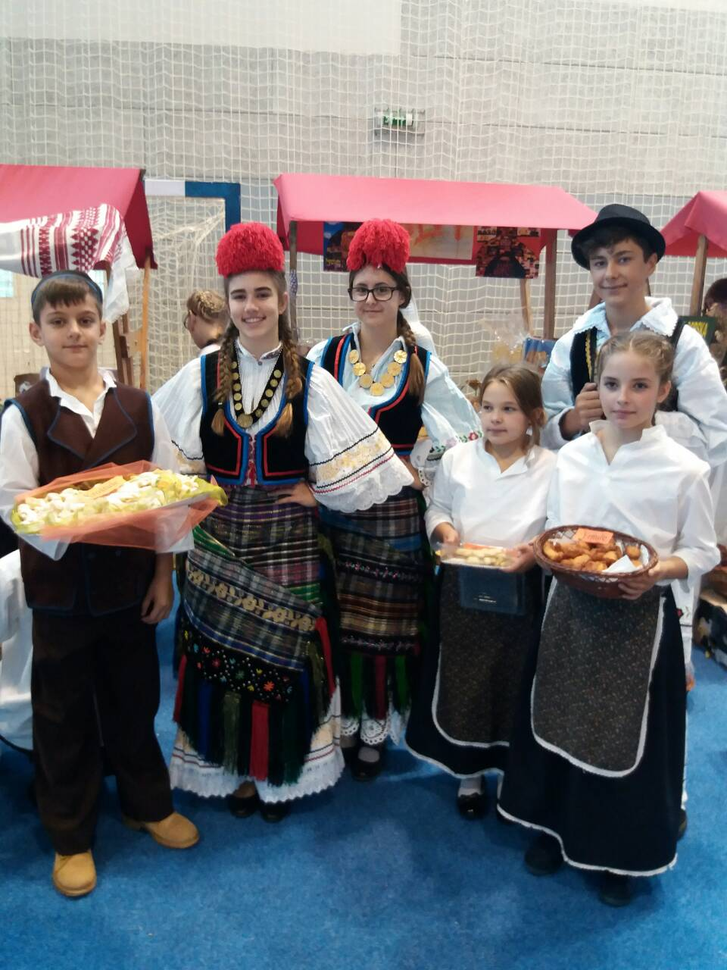
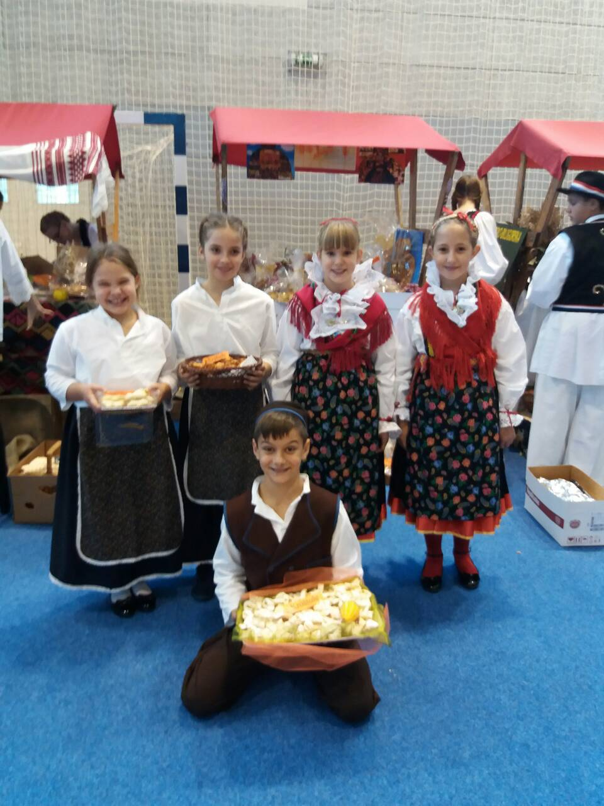

Slide 10
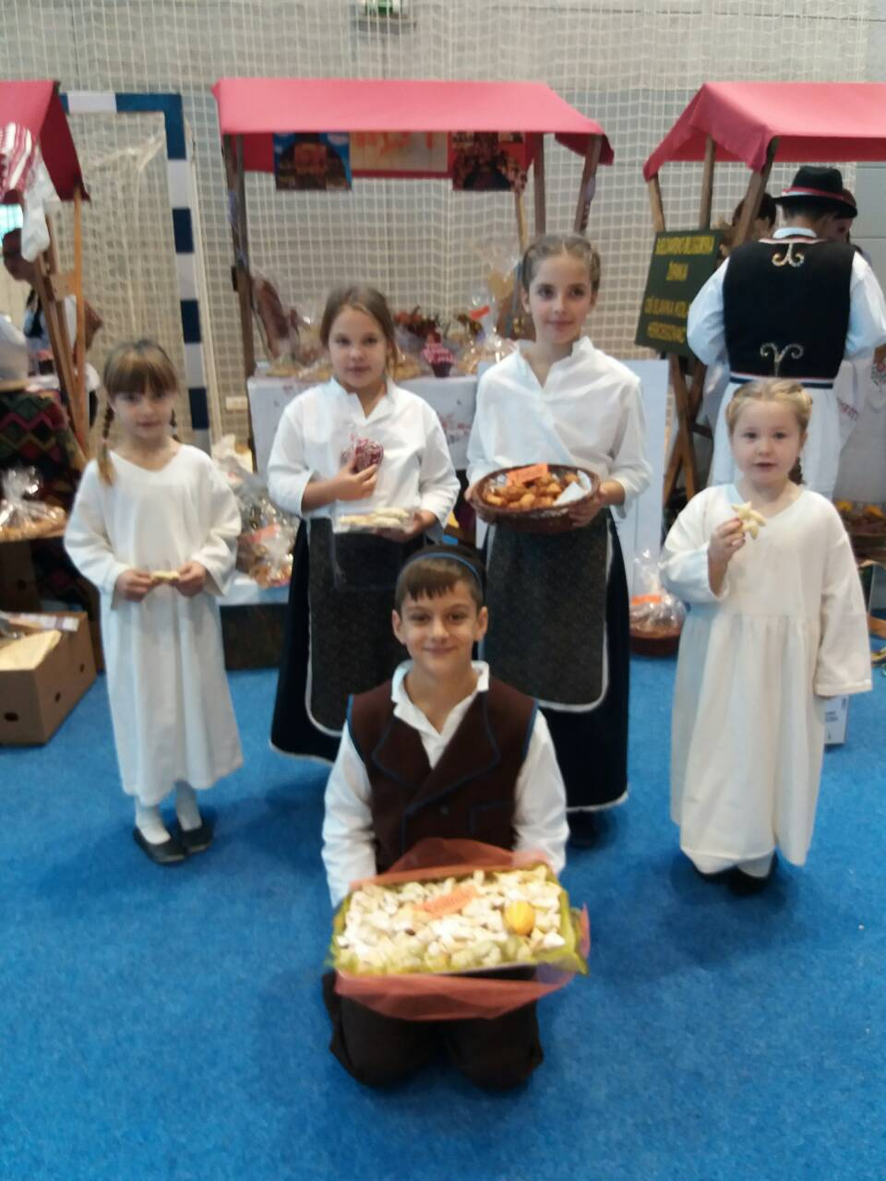
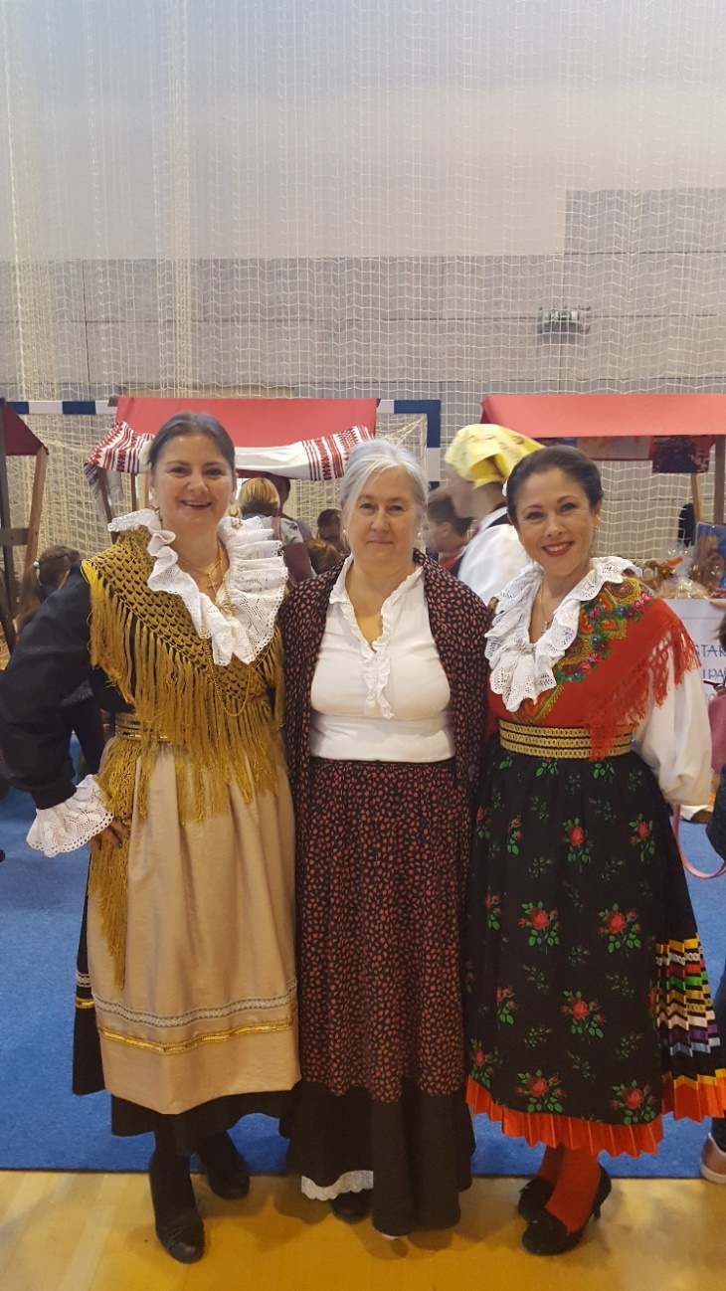

Slide 11
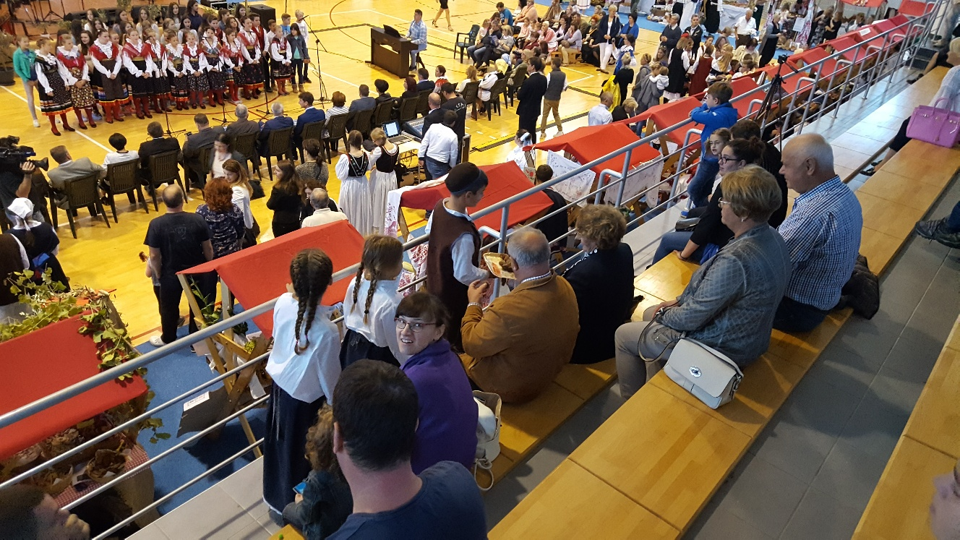

Slide 12
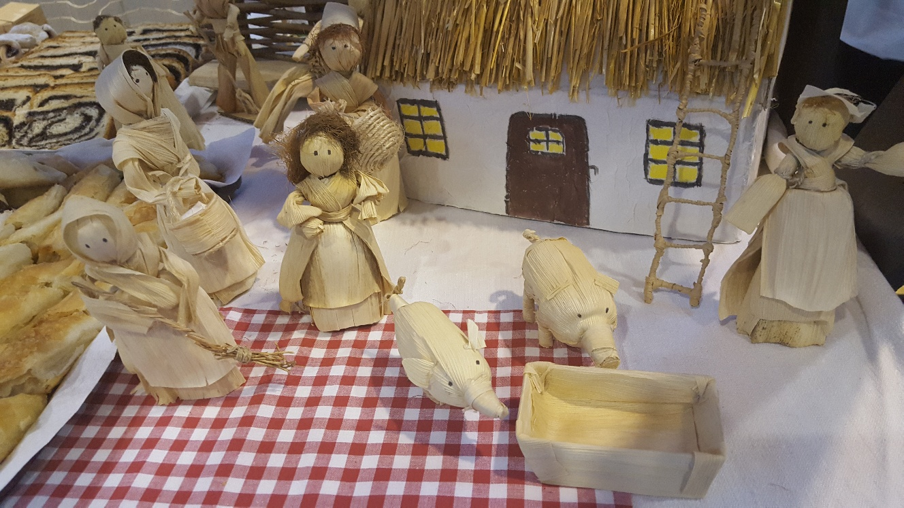
Hvala na pažnji!

